Slide 1
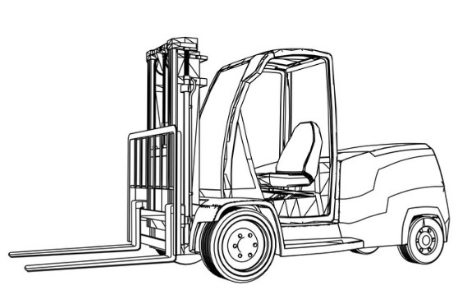


DICAS PARA OPERAÇÃO SEGURA DE EMPILHADEIRAS
OPERAÇÃO DE EMPILHADEIRA
1.- APENAS OPERADORES QUALIFICADOS
Somente os funcionários treinados, autorizados e licenciados devem operar equipamentos de manuseio de materiais.

Slide 2

DICAS PARA OPERAÇÃO SEGURA DE EMPILHADEIRAS
OPERAÇÃO DE EMPILHADEIRA
2.- USE ROUPAS ADEQUADAS
- Os operadores devem estar adequadamente vestidos – o equipamento de segurança correto, incluindo jaqueta de alta visibilidade, sapatos de segurança e capacetes rígidos (onde apropriado) deve sempre ser usado.
- Lembre-se de que roupas soltas podem ficar presas na empilhadeira ou interferir com os controles.

Slide 3
DICAS PARA OPERAÇÃO SEGURA DE EMPILHADEIRAS
OPERAÇÃO DE EMPILHADEIRA
3.- INSPEÇÃO DOS EQUIPAMENTOS
- Os equipamentos de manuseio de materiais devem sempre ser cuidadosamente inspecionados e as verificações diárias devem ser feitas antes de iniciar o trabalho com o supervisor de turno sendo informado se algum problema for identificado.
- As instruções de operação do equipamento no manual do operador devem sempre ser seguidas.
- Os equipamentos que requerem reparo nunca devem ser operados e os reparos e a manutenção devem ser realizados apenas por técnicos qualificados, por exemplo, o engenheiro de serviço do fornecedor.

Slide 4
DICAS PARA OPERAÇÃO SEGURA DE EMPILHADEIRAS
OPERAÇÃO DE EMPILHADEIRA
4.- INICIO DO TRABALHO
- Nunca opere equipamentos de manuseio de materiais com mãos ou sapatos molhados ou oleosos, pois eles podem deslizar para fora dos controles e causar um acidente.
- Sempre use os degraus e os corrimões fornecidos para entrar e sair do equipamento.
- Antes de começar o trabalho, certifique-se de que uma posição operacional confortável seja encontrada e todos os controles estejam ao seu alcance. O apoio de braço, a posição do assento e os espelhos devem ser ajustados corretamente e o cinto de segurança deve ser sempre apertado.
- Nunca opere uma empilhadeira, a menos que esteja no assento do operador e mantenha os braços, as pernas e a cabeça dentro dos limites do equipamento em todos os momentos.

Slide 5
DICAS PARA OPERAÇÃO SEGURA DE EMPILHADEIRAS
OPERAÇÃO DE EMPILHADEIRA
5.- AMBIENTE OPERACIONAL
- Siga todas as regras, regulamentos e restrições do local de trabalho e opere apenas equipamentos em estradas designadas e áreas especificadas.
- Observe todos os sinais de alerta.
- Sempre olhe na direção do percurso e esteja totalmente ciente do que está acontecendo nas áreas circundantes.

Slide 6
DICAS PARA OPERAÇÃO SEGURA DE EMPILHADEIRAS
OPERAÇÃO DE EMPILHADEIRA
6.- VELOCIDADE DE PERCURSO ADEQUADA
- Sempre opere o equipamento dentro dos limites de velocidade designados.
- Desloque-se lentamente ao virar os cantos ou fazer curvas abertas, pois a velocidade alta em uma curva fechada pode resultar em tombamento.
- Não pare, comece, vire ou mude de direção de repente.

Slide 7
DICAS PARA OPERAÇÃO SEGURA DE EMPILHADEIRAS
OPERAÇÃO DE EMPILHADEIRA
7.- EVITA O PERIGO
- Evite solavancos, furos, materiais soltos e tenha cuidado extra quando o chão estiver escorregadio.
- Não dirija sobre objetos como pedaços de madeira espalhados no chão, pois isso pode fazer com que a carga se mova ou o controle do equipamento possa ser perdido.
- Reduza a velocidade do equipamento e use a buzina quando estiver nas proximidades de cantos, saídas, entradas, escadas, portas, passarelas para pedestres e nas proximidades de outros funcionários.

Slide 8
DICAS PARA OPERAÇÃO SEGURA DE EMPILHADEIRAS
OPERAÇÃO DE EMPILHADEIRA
8.- DISTÂNCIA DE OPERAÇÃO SEGURA
- A menos que seja absolutamente necessário, não opere equipamentos próximos a outros equipamentos que estejam sendo usados
- Mantenha uma distância segura de outros equipamentos caso eles se movam de maneira imprevisível.
- Sempre tenha espaço suficiente para parar com segurança.

Slide 9
DICAS PARA OPERAÇÃO SEGURA DE EMPILHADEIRAS
OPERAÇÃO DE EMPILHADEIRA
9.- ESTABILIDADE DA CARGA
- Manuseie as cargas com cuidado e verifique-as cuidadosamente quanto à estabilidade e equilíbrio antes de levantar, abaixar ou se mover. A queda de cargas pode causar ferimentos e danos.
- Desloque-se com a carga inclinada para trás e os garfos o mais baixo possível, pois isso aumentará a estabilidade do equipamento a ser operado.
- Nunca viaje com os garfos levantados acima do chão ou gire com os garfos em uma posição elevada ou inclinados para frente.
- Fique atento a obstruções aéreas ao levantar, baixar ou empilhar cargas.
- Esteja atento à possibilidade de queda de cargas ao empilhar.

Slide 10
DICAS PARA OPERAÇÃO SEGURA DE EMPILHADEIRAS
OPERAÇÃO DE EMPILHADEIRA
10.- MANUTENÇÃO DE VISIBILIDADE TOTAL E CLARA
- O transporte de uma carga perto do chão proporciona boa visibilidade para a frente.
- Opere o equipamento em marcha à ré quando a carga restringir a visibilidade, exceto ao subir rampas.
- Certifique-se de que haja uma boa visão do rack ou da parte superior de uma pilha ao posicionar uma carga.
- Ao inverter, certifique-se de que os garfos estejam completamente inclinados para trás e confirme se a carga está segura antes de se afastar.
- Se a visibilidade permanecer obstruída, pare sempre e confirme que é seguro prosseguir. Nestas circunstâncias, pode ser necessário um vigia ou ajudante.

Slide 11
DICAS PARA OPERAÇÃO SEGURA DE EMPILHADEIRAS
OPERAÇÃO DE EMPILHADEIRA
11.- USO CORRETO DO EQUIPAMENTO
- Não permita que outras pessoas montem no equipamento a menos que um segundo assento esteja instalado. Empilhadeiras, por exemplo, são projetadas para transportar cargas, não pessoas.
- Não use empilhadeiras para levantar pessoas. Se uma pessoa tiver que ser levantada, use apenas uma plataforma de trabalho e uma gaiola firmemente fixadas e siga as instruções de operação apropriadas.

Slide 12
DICAS PARA OPERAÇÃO SEGURA DE EMPILHADEIRAS
OPERAÇÃO DE EMPILHADEIRA
12.- ÁREA RESTRITA
- Não permita que ninguém fique em pé ou ande sob uma carga, mecanismo de elevação ou acessório, pois a carga pode cair e causar ferimentos graves a qualquer pessoa em pé abaixo.
- Nunca coloque as mãos ou os pés no travessão central de um mastro de empilhadeira, pois lesões graves serão causadas se o mastro for baixado enquanto suas mãos ou pés estiverem nele.

Slide 13
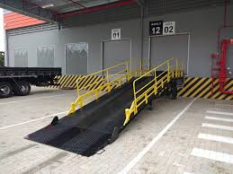
DICAS PARA OPERAÇÃO SEGURA DE EMPILHADEIRAS
OPERAÇÃO DE EMPILHADEIRA
13.- DIREÇÃO EM RAMPAS
- Lembre-se de subir gradientes em uma direção para frente e para baixo em marcha à ré, especialmente durante o transporte de cargas.
- Não carregue ou descarregue mercadorias ou gire enquanto estiver em uma rampa.

Slide 14
DICAS PARA OPERAÇÃO SEGURA DE EMPILHADEIRAS
OPERAÇÃO DE EMPILHADEIRA
14.- VERIFIQUE SE AS CARGAS ESTÃO SEGURAS
- Não levante ou mova cargas que não sejam seguras ou estáveis.
- Verifique se as cargas estão corretamente empilhadas e posicionadas em ambos os garfos.
- Empilhe a carga no palete ou trilho de forma segura e correta.
- Use cordas ou amarras para fixar cargas, se necessário.
- Ao mover cargas longas, altas ou largas, opere o equipamento com maior cuidado.
- Fique atento a outras pessoas ou obstruções no seu percurso.

Slide 15
DICAS PARA OPERAÇÃO SEGURA DE EMPILHADEIRAS
OPERAÇÃO DE EMPILHADEIRA
15.- GARANTA QUE A CAPACIDADE DO EQUIPAMENTO NÃO SEJA EXCEDIDA
- Não use as pontas de garfo como alavanca para levantar uma carga pesada.
- Não empurre uma carga com as pontas do garfo ou use o cilindro de inclinação para puxar uma carga.
- Não sobrecarregue o equipamento ou adicione peso extra ao contrapeso de uma empilhadeira.
- Conheça e nunca exceda a capacidade do equipamento e quaisquer acessórios sendo usados. A sobrecarga do equipamento pode fazer com que as rodas traseiras sejam levantadas do chão e pode fazer com que o equipamento caia causando ferimentos ao pessoal ou danos ao equipamento ou mercadorias.

Slide 16
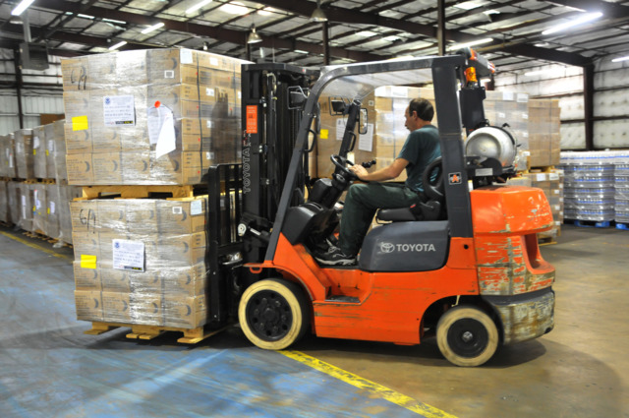
DICAS PARA OPERAÇÃO SEGURA DE EMPILHADEIRAS
OPERAÇÃO DE EMPILHADEIRA
16.- CARGAS DISTRIBUIDAS UNIFORMEMENTE
- Não levante ou mova uma carga, a menos que ambos os garfos estejam totalmente posicionados sob a carga.
- Não levante uma carga com um garfo.
- Use paletes e trilhos apropriados para o peso da carga.
- Não use paletes ou trilhos danificados ou deteriorados.

Slide 17

DICAS PARA OPERAÇÃO SEGURA DE EMPILHADEIRAS
OPERAÇÃO DE EMPILHADEIRA
17.- CARGAS ESPECIAIS
- Tenha cuidado extra e verifique se as cargas redondas, altas, longas ou largas estão equilibradas e bem protegidas.
- Gire e trabalhe lentamente para evitar que a carga se mova.
- Peça ajuda a alguém quando o espaço de manobra estiver restrito e certifique-se de seguir os sinais dados por um ajudante.

Slide 18
DICAS PARA OPERAÇÃO SEGURA DE EMPILHADEIRAS
OPERAÇÃO DE EMPILHADEIRA
18.- OBSERVE MUDANÇAS NO AMBIENTE OPERACIONAL
- Observe todos os sinais de aviso, particularmente aqueles em cargas máximas permitidas no chão e alturas de folga, que podem diferir entre o local de trabalho.
- Observe a altura da carga, do mastro e da proteção aérea dos equipamentos, particularmente das empilhadeiras, ao entrar ou sair dos edifícios.
- Tenha cuidado ao operar o equipamento em uma plataforma de carregamento ou rampa, mantendo uma distância segura da borda, pois o equipamento pode cair e causar ferimentos ou perda da carga.
- Não opere o equipamento em placas de ponte, a menos que elas suportem o peso do equipamento e a carga.

Slide 19

DICAS PARA OPERAÇÃO SEGURA DE EMPILHADEIRAS
OPERAÇÃO DE EMPILHADEIRA
10.- ABASTECIMENTO
- O equipamento só deve ser recarregado ou reabastecido em locais especialmente designados.
- Sempre desligue o equipamento ao ser recarregado ou reabastecido.
- O reabastecimento de empilhadeiras movidas a motor deve ocorrer em uma área bem ventilada, livre de faíscas e chamas.

Slide 20
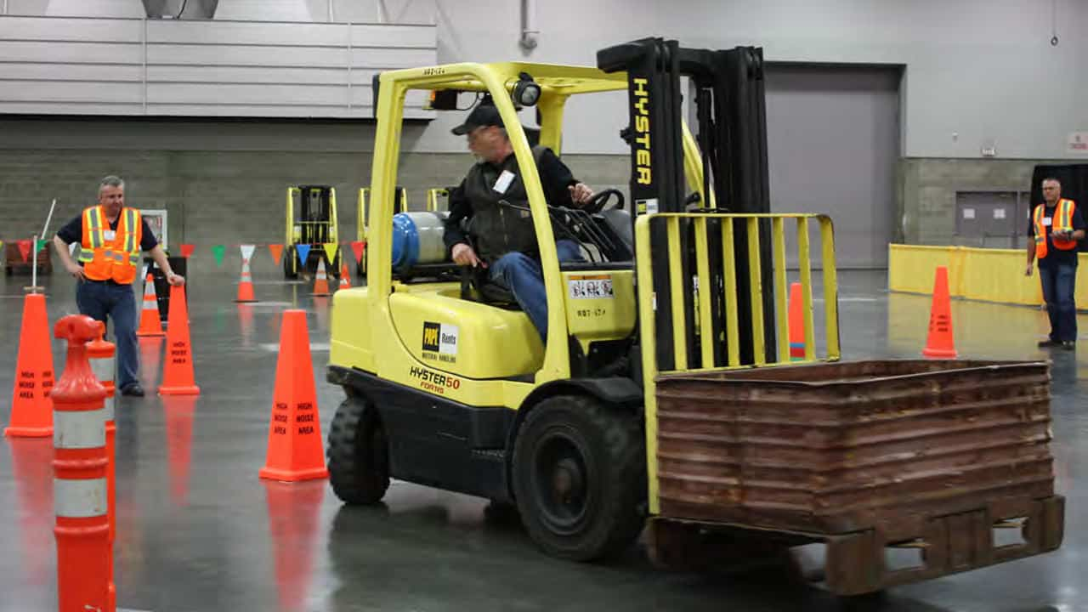
DICAS PARA OPERAÇÃO SEGURA DE EMPILHADEIRAS
OPERAÇÃO DE EMPILHADEIRA
20.- FIM DE TURNO
- Sempre estacione o equipamento na área designada ou autorizada.
- Abaixe totalmente os garfos até o chão e aplique o freio de estacionamento.
- Desligue o equipamento e remova a chave.

